Slide 1



ЕКСПЕРИМЕНТАЛЬНЕ ДОСЛІДЖЕННЯ РОСЛИН-ФІТОІНДИКАТОРІВ У ДОЛИНАХ ВОДНИХ ОБ’ЄКТІВ МІСТА ХМЕЛЬНИЦЬКОГО
Роботу виконала: Алєксєєва Валерія Олександрівна, учениця 10-го класу КЗЗСО «Ліцей №1 імені Володимира Красицького Хмельницької міської ради».
Науковий керівник: Мельницька Людмила Петрівна, учителька географії КЗЗСО «Ліцей №1 імені Володимира Красицького Хмельницької міської ради».

Slide 2


НАУКОВИЙ АПАРАТ
Мета дослідження – дослідити екологічний стан ґрунтів у долинах водних об’єктів міста Хмельницького шляхом аналізу рослин-фітоіндикаторів, визначити рівень їх забрудненості та кислотності, а також розробити практичні рекомендації щодо озеленення найбільш проблемної ділянки.
Окреслена мета реалізується через вирішення низки завдань:
1. Ознайомитися з теоретичними основами фітоіндикації;
2. Ідентифікувати рослини-фітоіндикатори, що ростуть на обраних ділянках;
3. Визначити кислотність ґрунтів за допомогою лабораторного аналізу;
4. Проаналізувати взаємозв’язок між станом ґрунтів і рослинним покривом;
5. Оцінити рівень забруднення та родючості ґрунту на кожній з ділянок;
6. Розробити науково обґрунтовані рекомендації щодо озеленення ділянки з підвищеною кислотністю та забрудненістю ґрунтів шляхом підбору рослин, здатних не лише витримувати несприятливі умови, а й сприяти очищенню та відновленню ґрунту за допомогою фіторемедіації.​
Об'єкт дослідження – рослини-фітоіндикатори, вирощені на ґрунтових зразках, взятих на території міста Хмельницького.
Предмет дослідження – рівень забруднення ґрунтових екосистем на досліджуваних ділянках за біоіндикаторними ознаками.

Slide 3
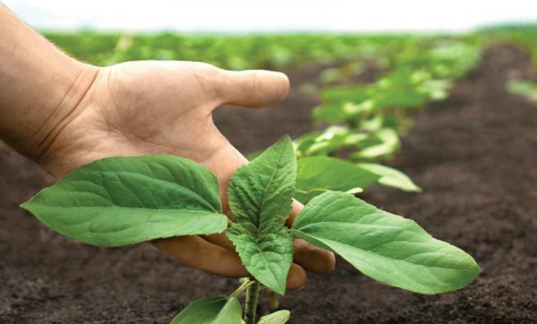

ЩО Ж ТАКЕ ФІТОІНДИКАЦІЯ ТА РОСЛИНИ-ІНДИКАТОРИ?
Фітоіндикація – складова частина розділу дисципліни біоіндикації, яка є прикладнимнапрямком екології і розробляється для оцінки факторів середовища за біологічною складовою,насамперед рослинністю. Це визначення умов середовища за характером і станом рослинності.
Рослини-індикатори – рослини, для яких характерна різко виражена адаптація до певних умов навколишнього середовища. При наявності таких рослин можна якісно або кількісно оцінити умови навколишнього середовища. Також можна визначити низку хімічних та фізичних властивостей ґрунтів, як от: родючість, кислотність, засоленість та забрудненість.
https://images.app.goo.gl/k7ZS9C4FRxYdE9Nq6

Slide 4
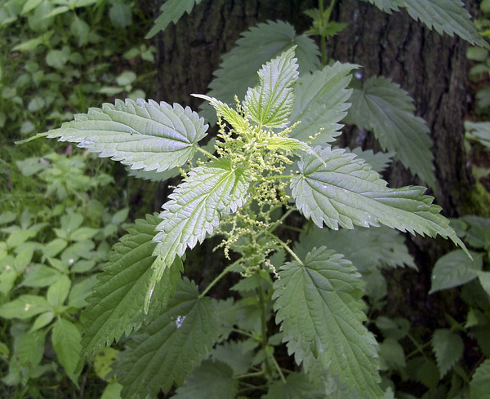
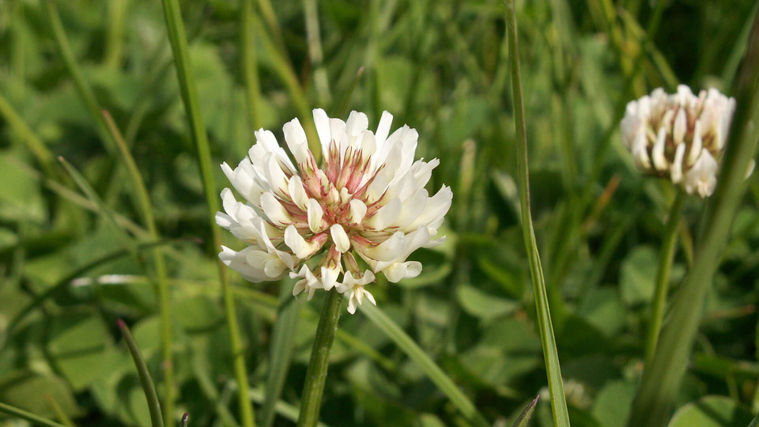
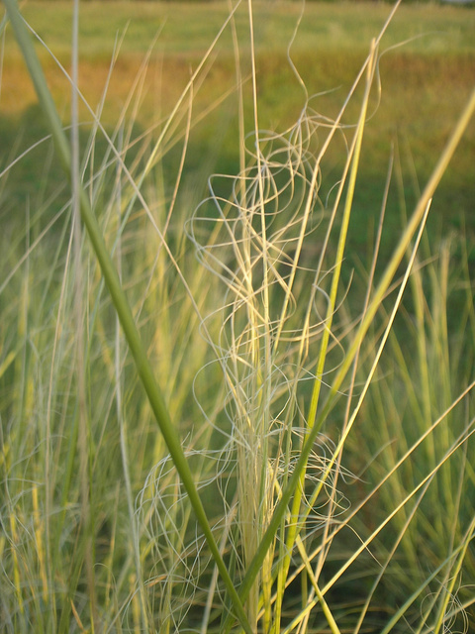
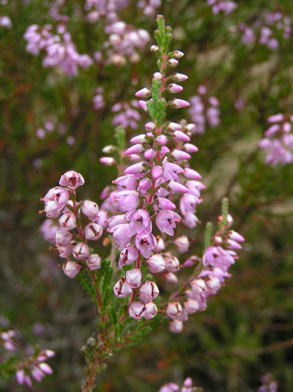
Кропива дводомна (https://images.app.goo.gl/oKBFAeARbKK5427w8)
Конюшина біла (https://images.app.goo.gl/uUGzHG6itawbVYSM7)
Ковила волосиста (https://images.app.goo.gl/1tb7RKaCenNFXfL17)
Верес звичайний (https://images.app.goo.gl/S2z6bpid9GofXENQA)
Родючість: кропива двомовна, кульбаба лікарська, конюшина біла, щавель кінський, подорожник великий.
Кислотність: ацидофіли – рослини, що віддають перевагу кислим ґрунтам (верес звичайний), нейтрофіли – види, які ростуть на нейтральних ґрунтах (подорожник великий), базіфіли – рослини, що полюбляють лужні ґрунти (ковила волосиста).
Засоленість: галофіти – ті, що мають механізми для виживання в умовах високої концентрації солей (солонець європейський, содник судетський), глікофіти – ті, що ростуть на незасолених ґрунтах і не переносять високого вмісту солей (більшість сільськогосподарських культур).
Рослини-індикатори забрудненості: кропива дводомна, мохи та лишайники, кульбаба лікарська, щавель кінський, крес-салат.

Slide 5
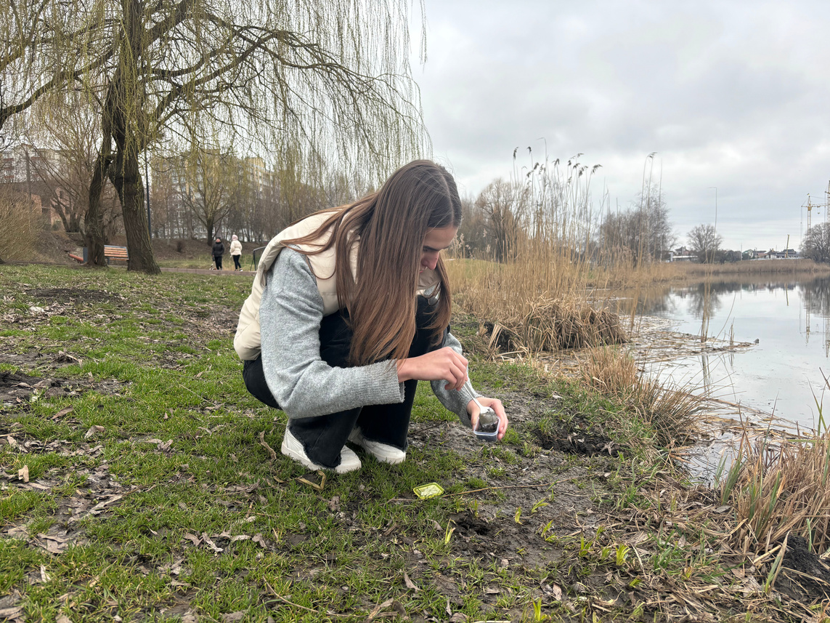
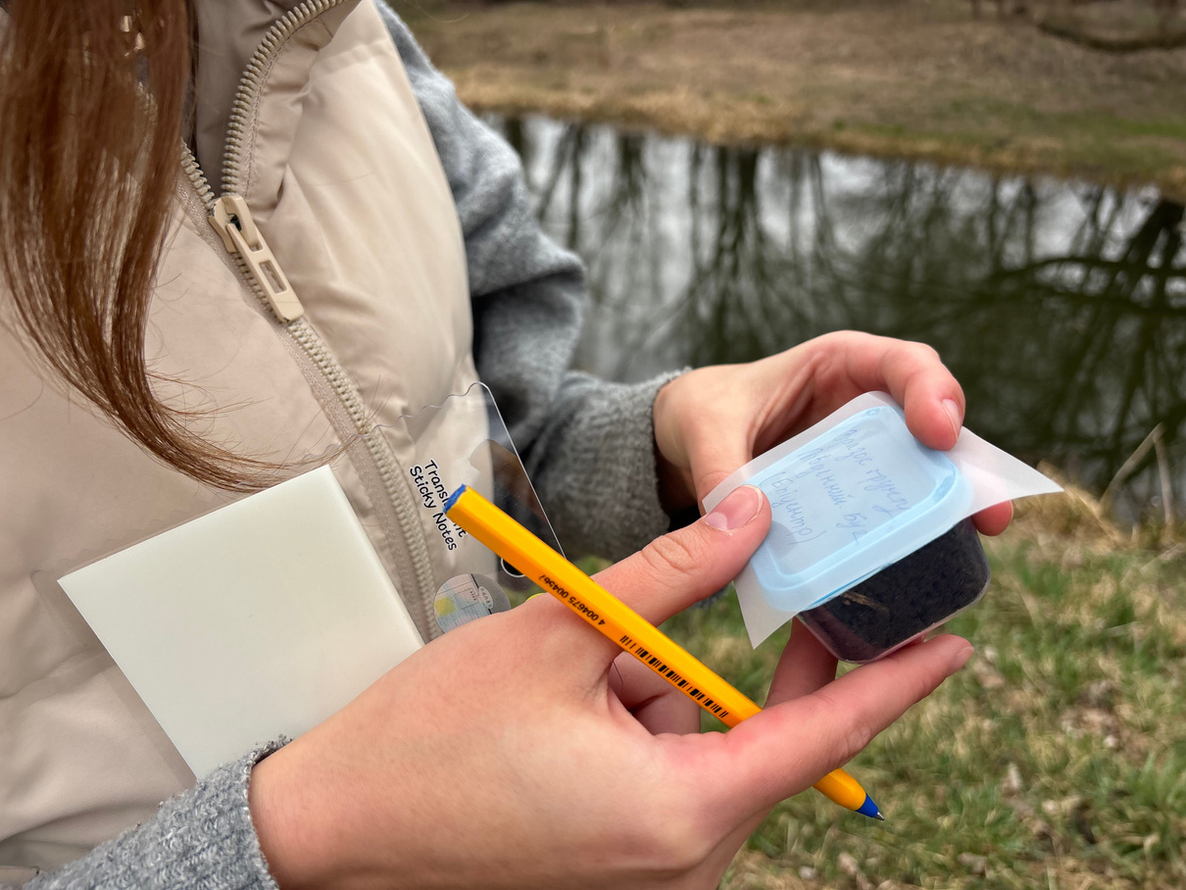
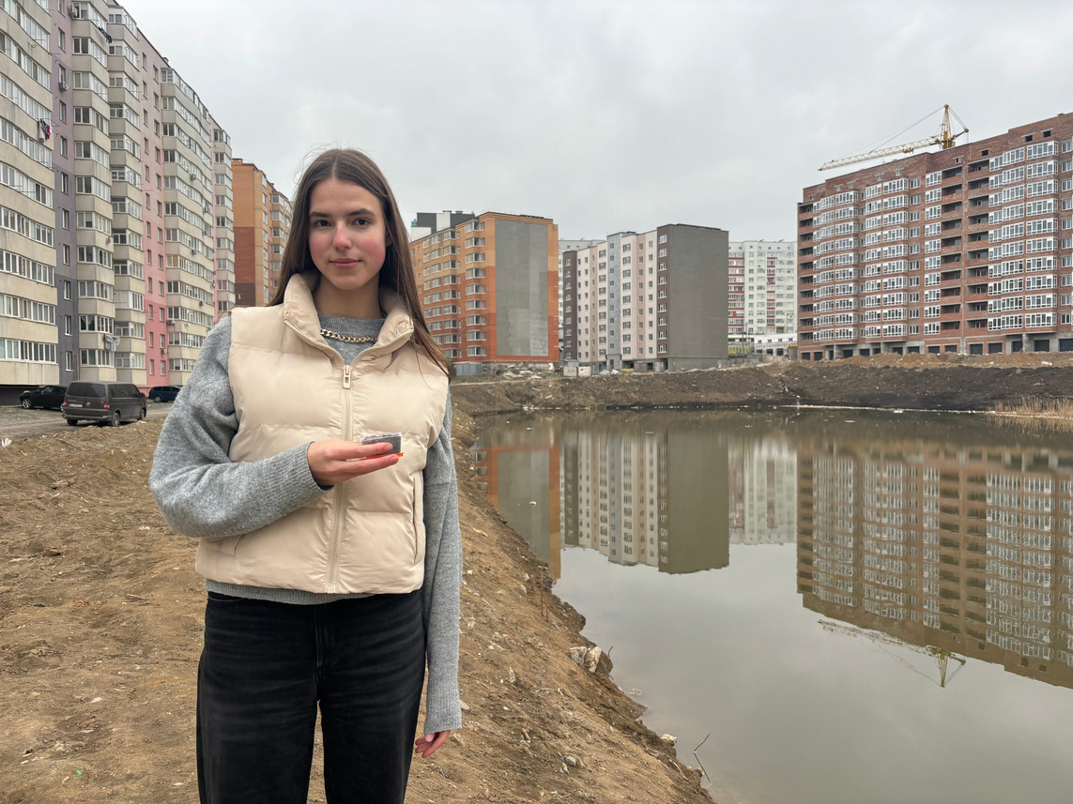
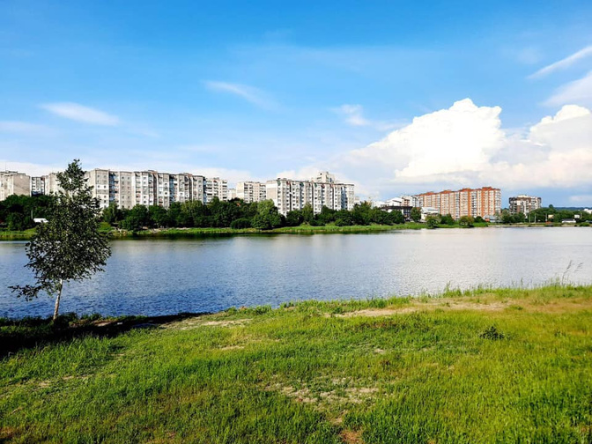
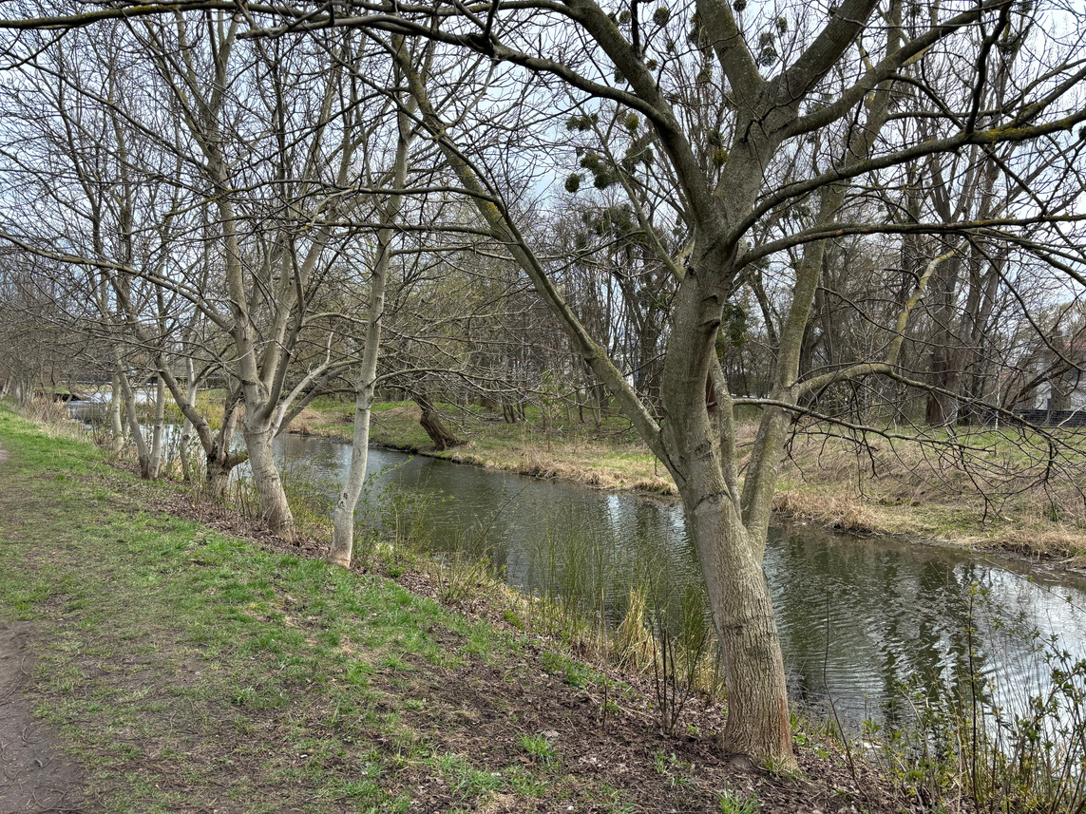
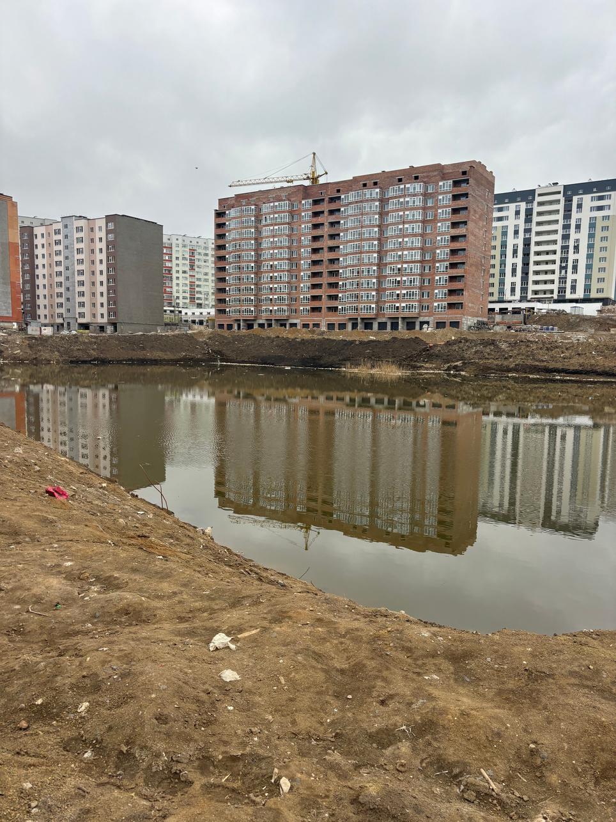
Для виконання практичної частини дослідження було обрано три ділянки міста Хмельницького для аналізу. Ділянка №1 розташована поблизу річки Південний Буг (вул. Зарічанська). Ділянка №2 — поблизу нового штучного водоймища в мікрорайоні Озерна (вул. Кармелюка). Ділянка №3 знаходиться на березі озера в тому ж мікрорайоні (вул. Залізняка А).
Збір матеріалів. Власний архів
Збір матеріалів. Власний архів
Збір матеріалів. Власний архів
Ділянка №3 знаходиться на березі озера в мікрорайоні Озерна (https://images.app.goo.gl/BVkuZpwe5zytzh377)
Ділянка №1 поблизу річки Південний Буг. Власний архів
Ділянка №2 — поблизу нового штучного водоймища в мікрорайоні Озерна. Власний архів

Slide 6
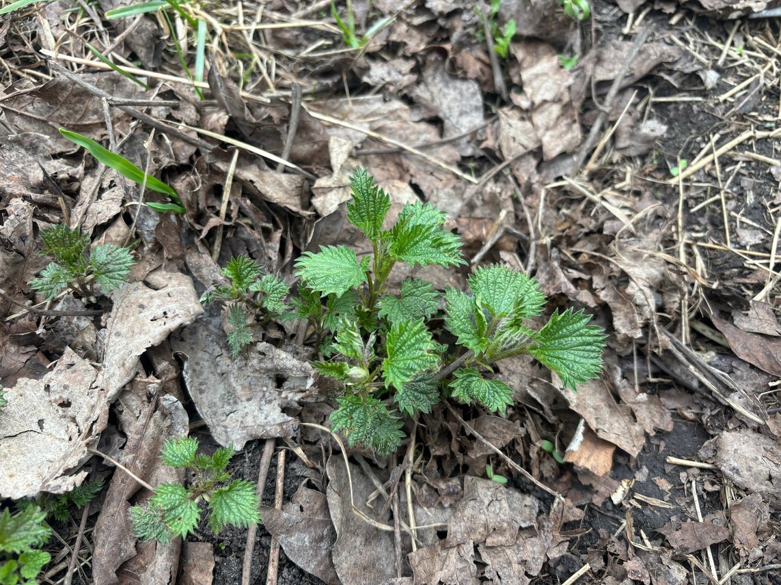
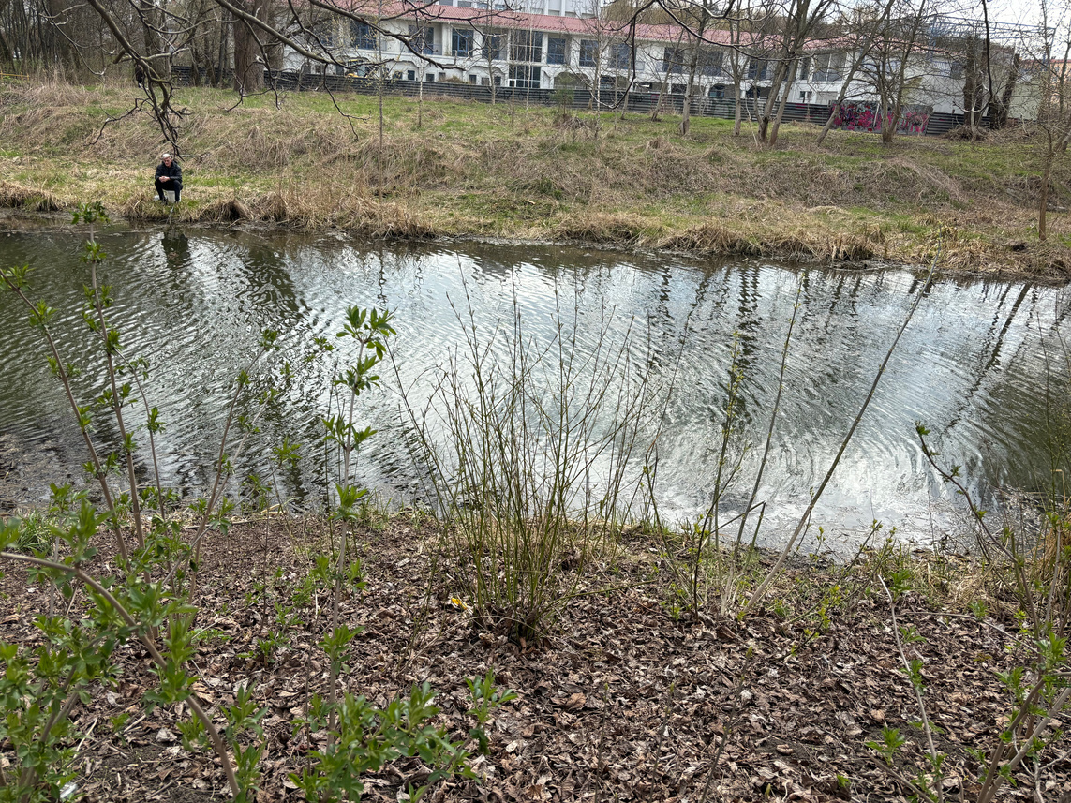
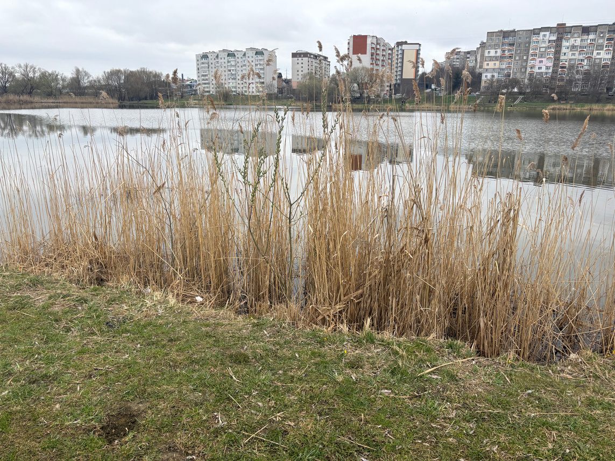
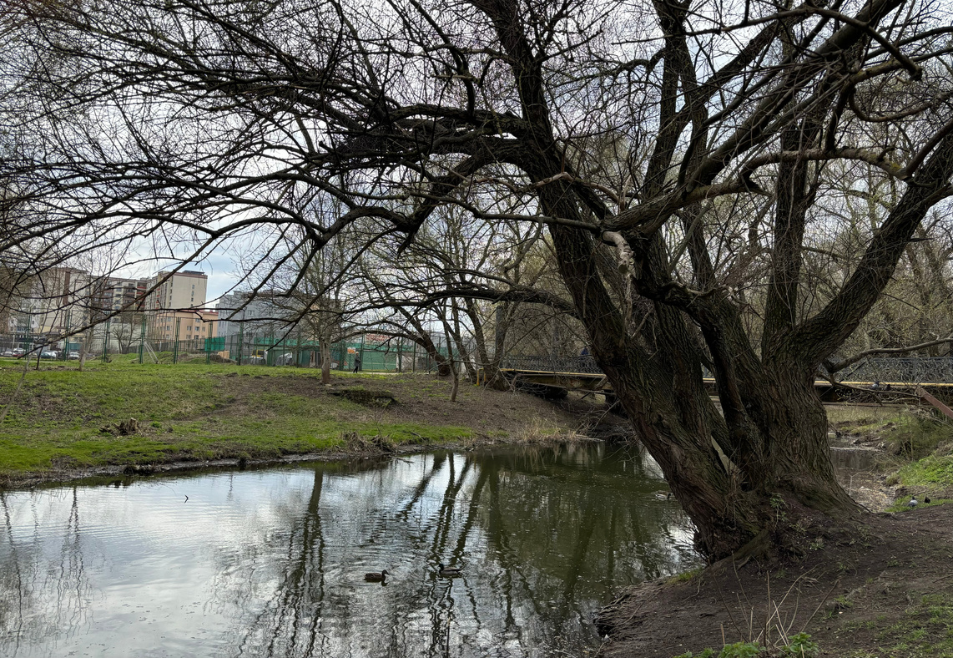
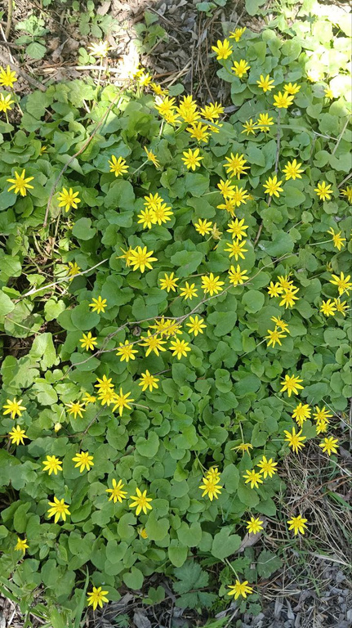
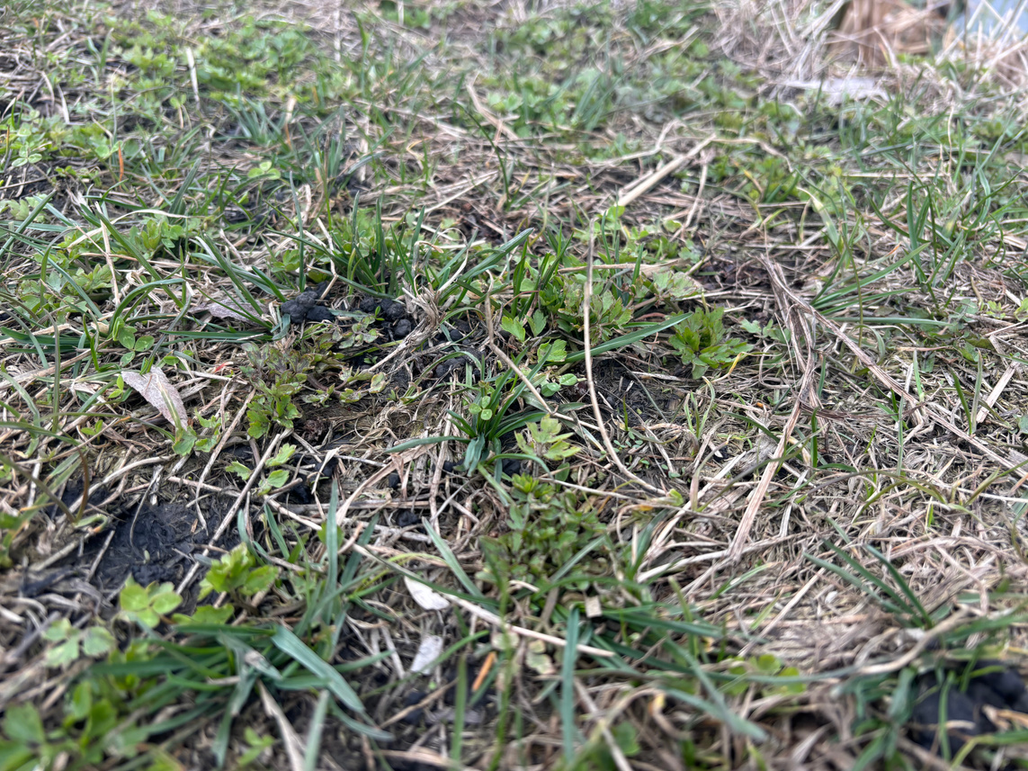
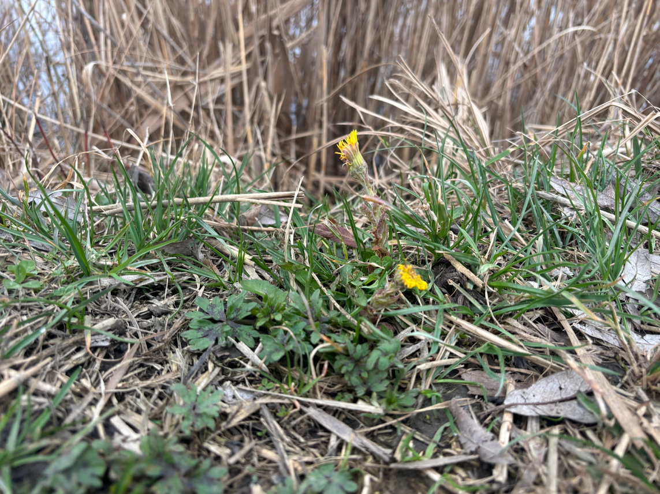
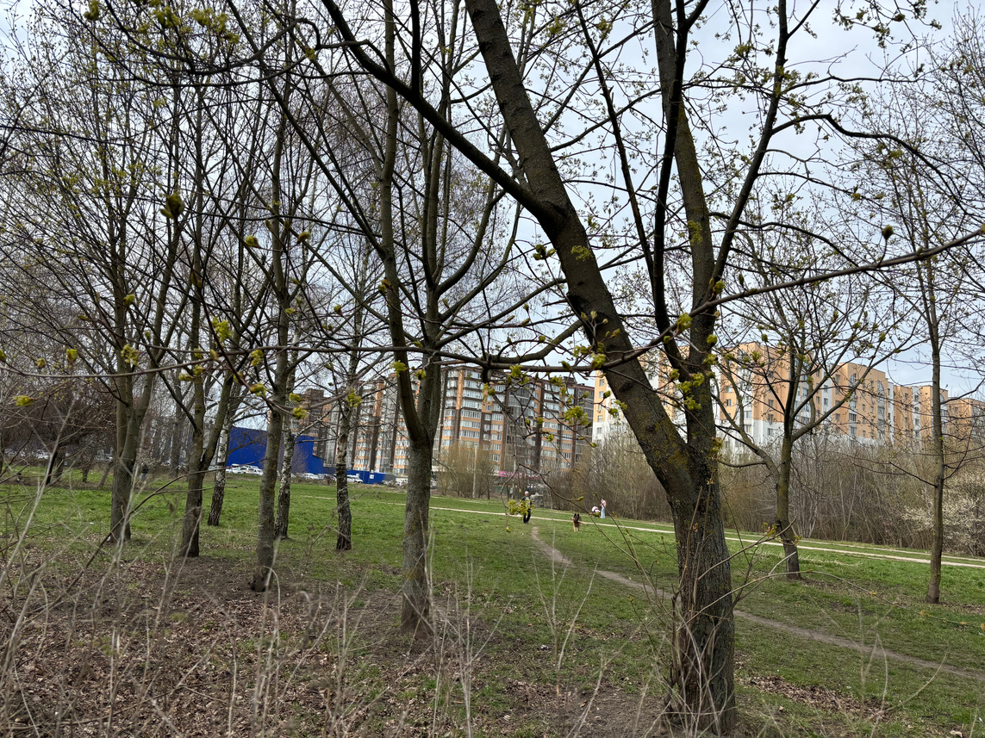
Кропива дводомна. Власний архів
Бузина. Власний архів
Очерет. Власний архів
Верба звичайна. Власний архів
Анемона каролінська. Власний архів
Осокові. Мати-й-мачуха. Власний архів
Клен. Береза. Власний архів
Калюжниця. Власний архів

Slide 7
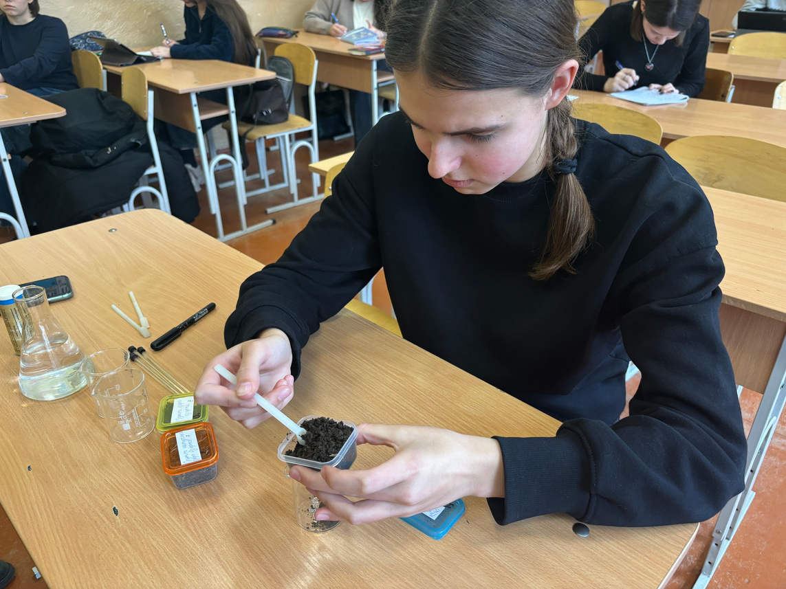
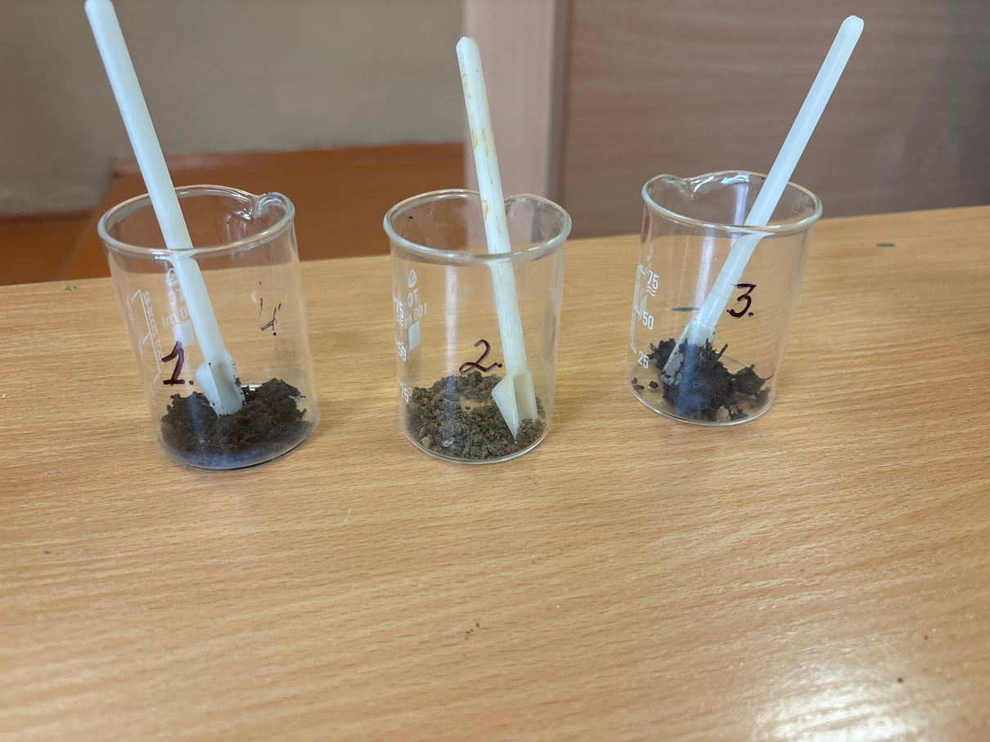
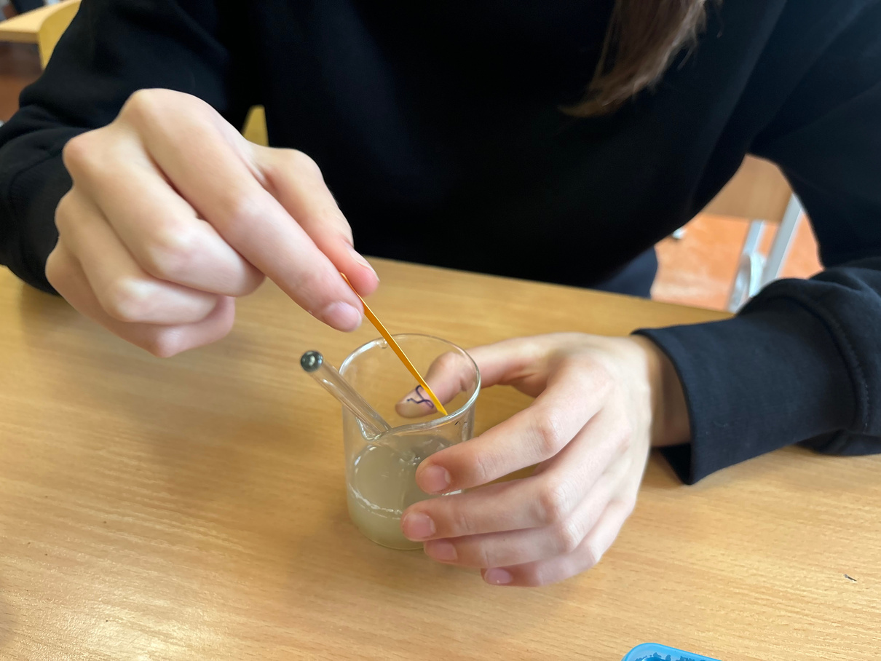
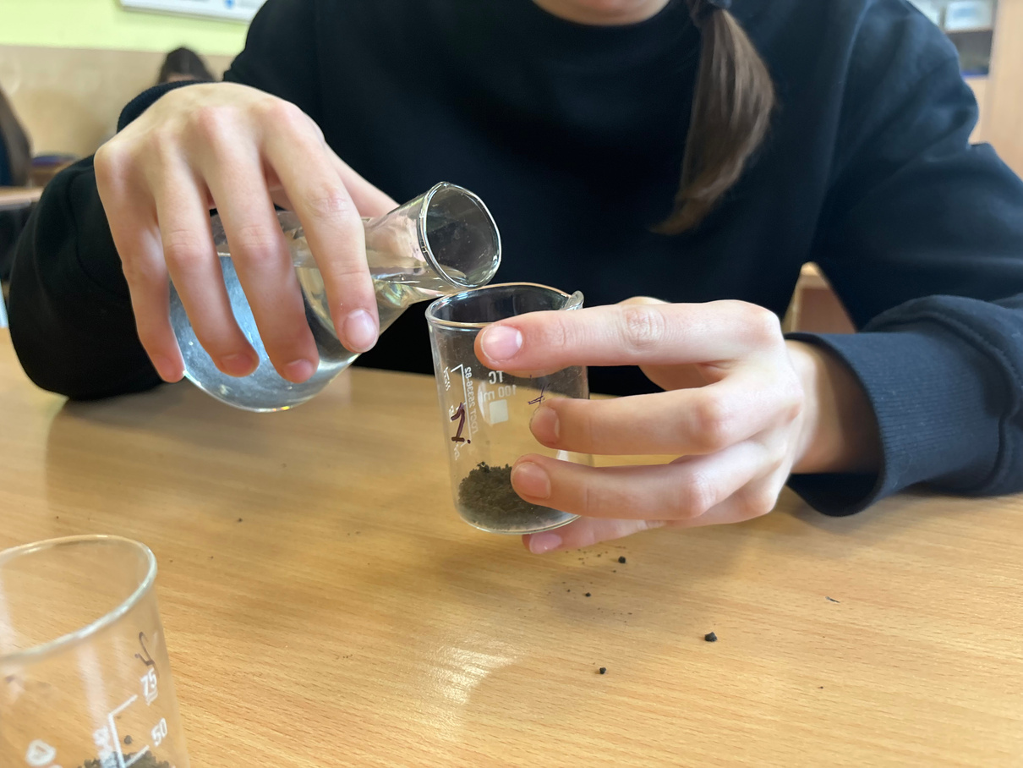
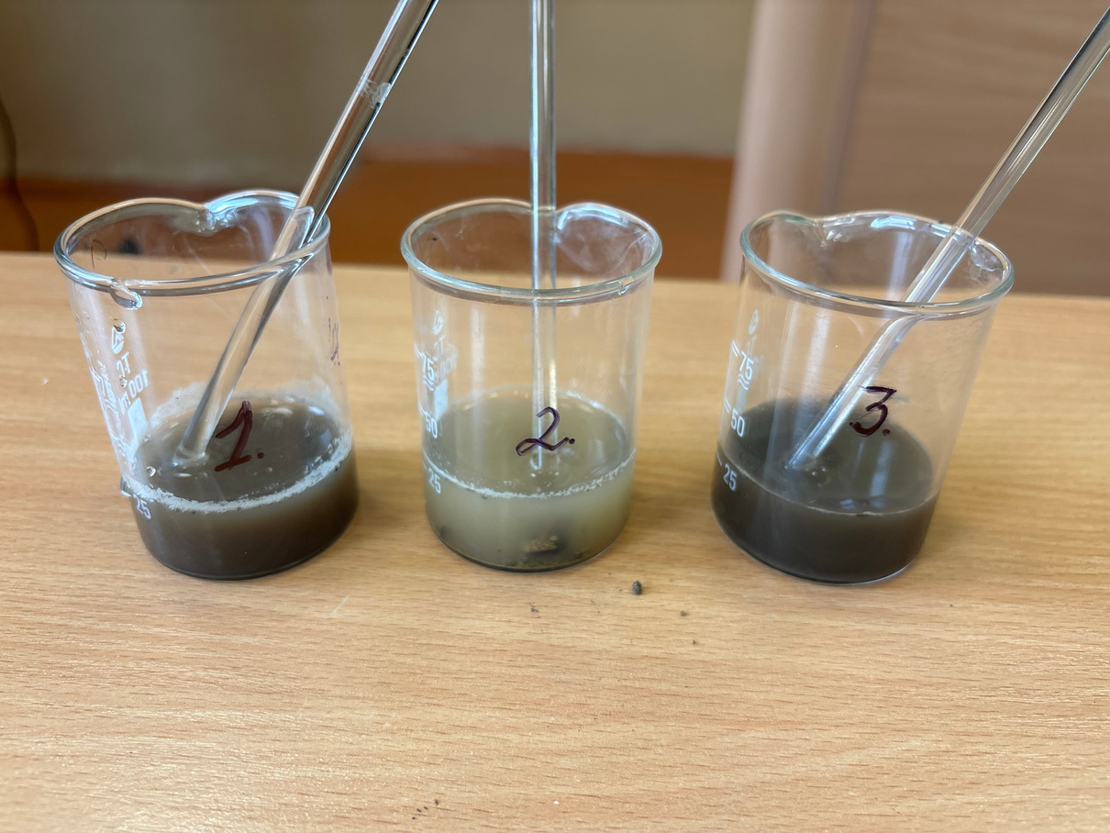
У 3 пробірки розподіляємо зібрані зразки. Власний архів
У 3 пробірки розподіляємо зібрані зразки. Власний архів
За допомогою лакмусового індикаторного паперу pH 0-12 вимірюємо pH. Власний архів
Додаємо до кожної пробірки 25 мілілітрів дистильованої води . Власний архів
Додаємо до кожної пробірки 25 мілілітрів дистильованої води . Власний архів

Slide 8
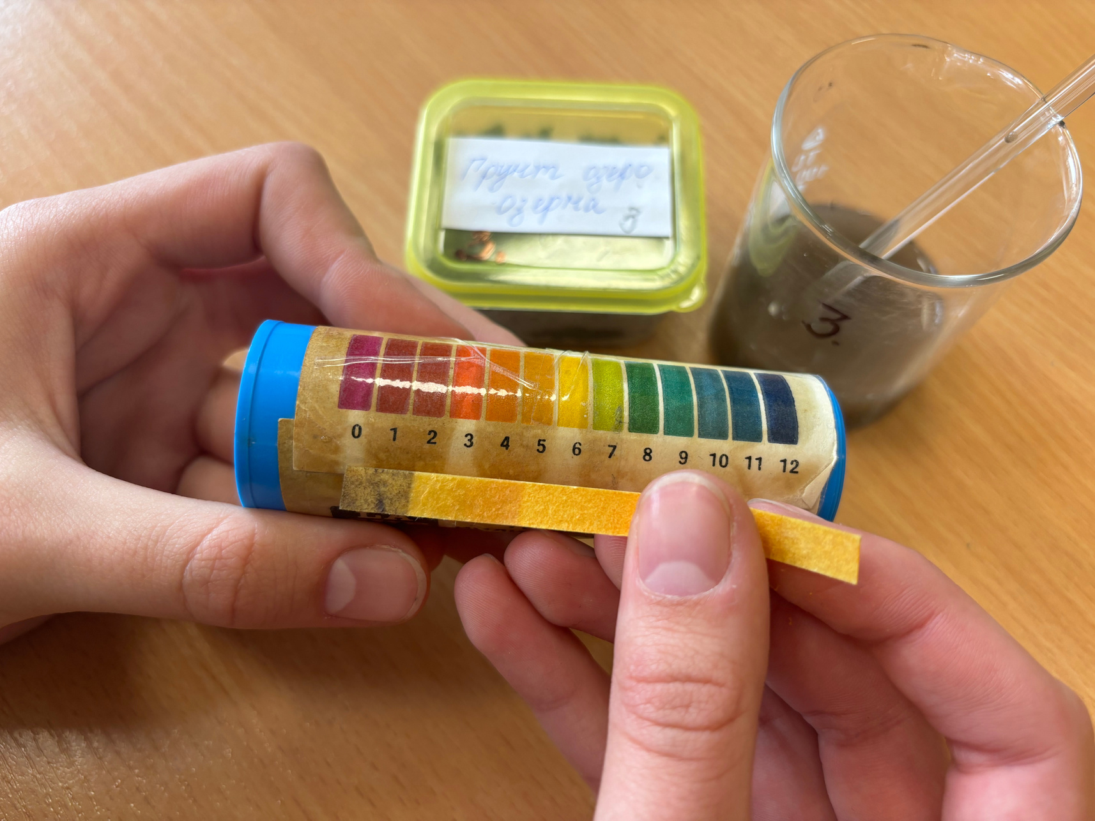
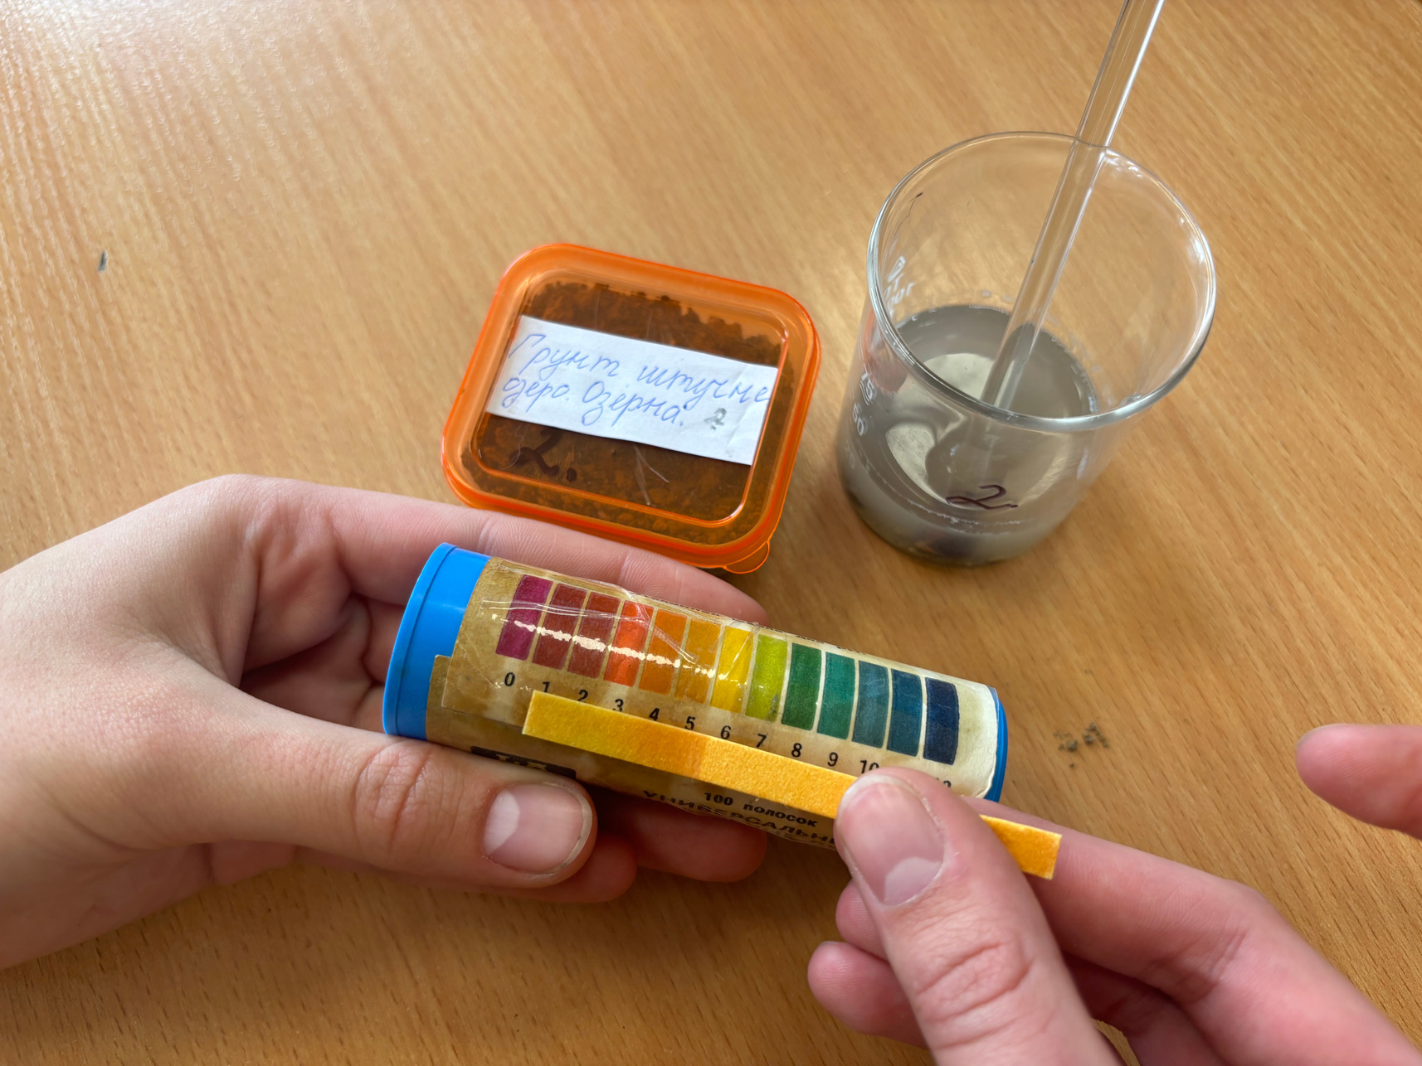
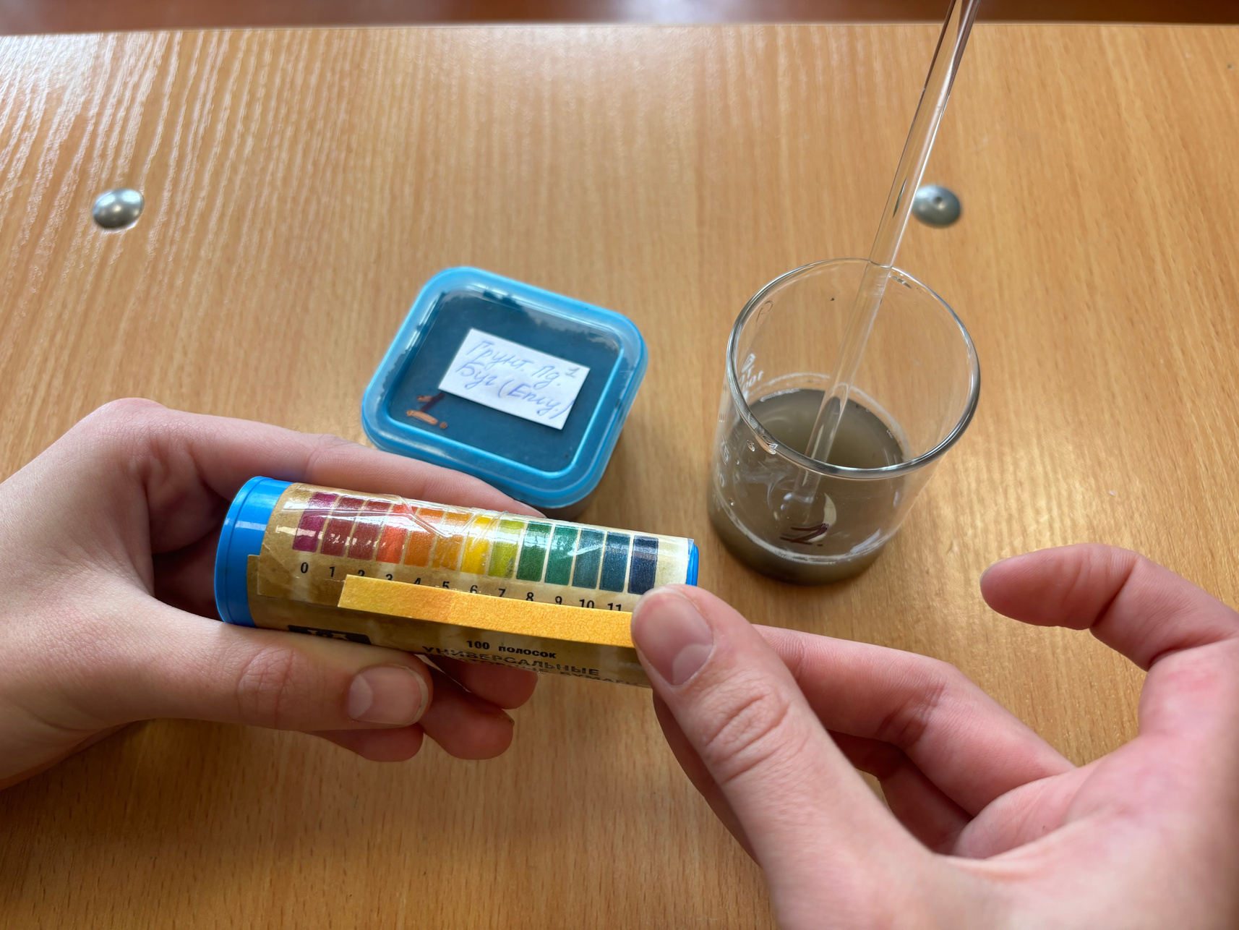
Ділянка №3 знаходиться на березі озера в тому ж мікрорайоні (вул. Залізняка А), pH = 4. Власний архів
Ділянка №2 — поблизу нового штучного водоймища в мікрорайоні Озерна (вул. Кармелюка), pH = 5. Власний архів
Ділянка №1 розташована поблизу річки Південний Буг, pH = 5. Власний архів

Slide 9
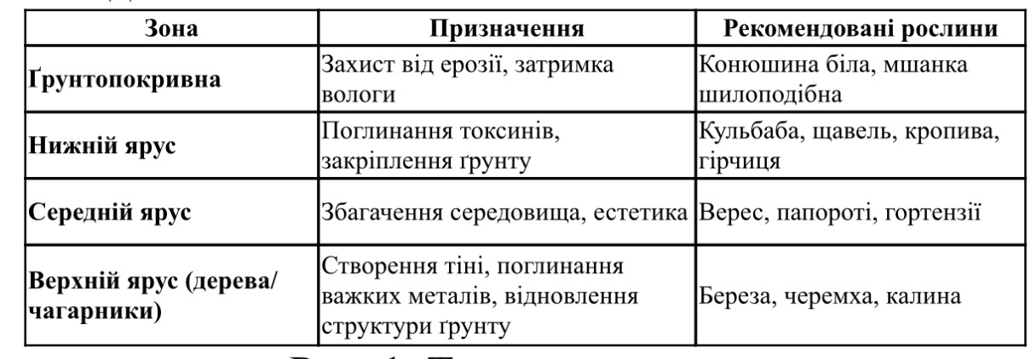
РЕКОМЕНДАЦІЇ ЩОДО ОЗЕЛЕНЕННЯ ДІЛЯНКИ №3 З УРАХУВАННЯМ ЇЇ ЕКОЛОГІЧНОГО СТАНУ
Ділянка №3 в мікрорайоні Озерна має кислий ґрунт (pH = 4) та ознаки техногенного забруднення, що підтверджується низьким флористичним різноманіттям. Вона придатна для озеленення із застосуванням фіторемедіаторів. Рекомендовано висадку: кропиви дводомної, кульбаби, щавлю кінського, гірчиці білої, берези повислої, гортензії, азалії, вересу. Для покриття ґрунту — конюшина біла, мшанка; для вологих зон — калюжниця болотна.
Рис. 1. Триярусна структура насаджень

Slide 10
ВИСНОВКИ
  Фітоіндикація — ефективний метод швидкої оцінки стану довкілля.
  У Хмельницькому на трьох ділянках виявлено різний видовий склад індикаторів; найбільше різноманіття — біля Південного Бугу.
  Ґрунти на ділянках №1 і №2 — помірно кислі (pH = 5), №3 — сильно кислий (pH = 4).
  Існує зв’язок між складом рослин і станом ґрунтів: родючі ґрунти — більше індикаторів чистоти, кислі — стійкі до стресу види.
  Найкращий стан — на ділянці №1, №3 — потребує екологічного відновлення.
  Запропоновано висадку фіторемедіаційних видів для покращення ґрунтів на ділянці №3.

Slide 11
СПИСОК ВИКОРИСТАНИХ ДЖЕРЕЛ
  Дусан Л. В. Індикаційне значення рослин. Рівне: Рівненський державний гуманітарний університет. 21 с. URI: https://kegt.rshu.edu.ua/images/dustan/INDL4.pdf (дата звернення: 10.04.2025)
  Рослини-індикатори – ботанічна класифікація та екологічне значення. Науково-популярний блог npblog.com.ua. URI: https://www.npblog.com.ua/botanika/357-roslini-indikatori.html (дата звернення: 13.04.2025)
  Морозюк С. С., Протопопова В. В. Трав’янисті рослини України: атлас- визначник. Київ: Урожай.

